Slide 1







1. Xác định chủ ngữ vị ngữ trong từng câu.
Sau khi HS làm xong, sửa xong, GV hỏi: Ở câu 1, các em xác định Cn VN bằng cách nào?
=> HS: Đặt CH: Con gì cũng nhảy phốc lên ngồi trên lưng con chó to? (Trloi: Con khỉ => con khỉ là Cn)
Đặt câu hỏi: Con khỉ làm gì? (TL: cũng nhảy phóc lên ngồi trên lưng con chó to => Vn)
Tương tự hỏi câu 2,3,4.
/
Mỗi lần dời nhà đi, bao giờ con khỉ cũng nhảy phóc lên ngồi trên lưng con chó to.
CN
VN
Hướng dẫn
Chủ ngữ:
Vị ngữ:
Phân định CN và VN: dấu /
/
/
Hễ con chó đi chậm, con khỉ cấu hai tai chó giật giật.
CN
VN
CN
VN
/
/
Con chó chạy sải thì khỉ gò lưng như người phi ngựa.
CN
VN
CN
VN
/
/
Chó chạy thong thả, khỉ buông thõng hai tay, ngồi ngúc nga ngúc
ngắc.
CN
VN
CN
VN
Notes:
GV hỏi: Ở câu 1, các em xác định Cn VN bằng cách nào?
=> HS: Đặt CH: Con gì cũng nhảy phốc lên ngồi trên lưng con chó to? (Trloi: Con khỉ => con khỉ là Cn)
Đặt câu hỏi: Con khỉ làm gì? (TL: cũng nhảy phóc lên ngồi trên lưng con chó to => Vn)
Tương tự hỏi câu 2,3,4.

Slide 2




2. Xếp các câu trên vào nhóm thích hợp:
a) Câu đơn (câu do một cụm chủ ngữ - vị ngữ tạo thành)
b) Câu ghép (Câu do nhiều cụm chủ ngữ - vị ngữ bình đẳng với nhau tạo thành).

Slide 3

2. Xếp các câu trên vào nhóm thích hợp:
/
Mỗi lần dời nhà đi, bao giờ con khỉ cũng nhảy phóc lên ngồi trên lưng con chó to.
CN
VN
Câu đơn.
1 vế câu.
/
/
Hễ con chó đi chậm, con khỉ cấu hai tai chó giật giật.
Câu ghép.
CN
VN
CN
VN
2 vế câu.
/
/
Con chó chạy sải thì khỉ gò lưng như người phi ngựa.
Câu ghép.
CN
VN
CN
VN
2 vế câu.
/
/
Chó chạy thong thả, khỉ buông thõng hai tay, ngồi ngúc nga ngúc ngắc.
CN
VN
CN
VN
2 vế câu.
Câu ghép.

Slide 4

2. Xếp các câu trên vào nhóm thích hợp:
a) Câu đơn: Câu 1.
b) Câu ghép: Câu 2, 3, 4.

Slide 5



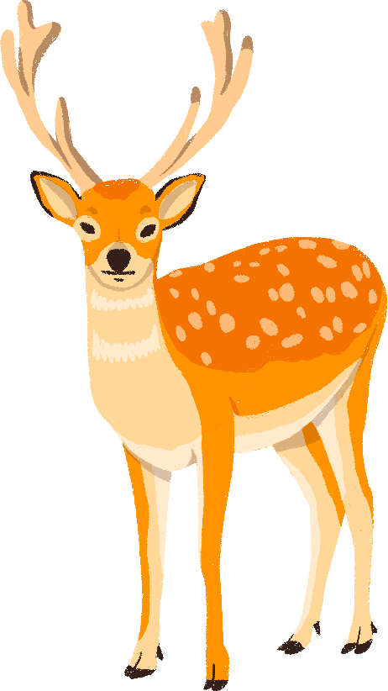
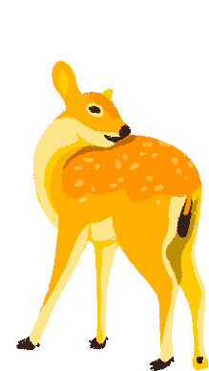


3. Có thể tách mỗi cụm chủ ngữ - vị ngữ trong các câu ghép nói trên thành một câu đơn được không? Vì sao?

Slide 6

3. Có thể tách mỗi cụm chủ ngữ - vị ngữ trong các câu ghép nói trên thành một câu đơn được không? Vì sao?
/
/
Hễ con chó đi chậm, con khỉ cấu hai tai chó giật giật.
CN
VN
CN
VN
Vế 1
Vế 2
/
/
Con chó chạy sải thì khỉ gò lưng như người phi ngựa.
CN
VN
CN
VN
Vế 1
Vế 2
/
/
Chó chạy thong thả, khỉ buông thõng hai tay, ngồi ngúc nga ngúc ngắc.
CN
VN
CN
VN
Vế 1
Vế 2

Slide 7

3. Có thể tách mỗi cụm chủ ngữ - vị ngữ trong các câu ghép nói trên thành một câu đơn được không? Vì sao?
/
/
Hễ con chó đi chậm, con khỉ cấu hai tai chó giật giật.
CN
VN
CN
VN
Vế 1
Vế 2
/
/
Hễ con chó đi chậm.
Con khỉ cấu hai tai chó giật giật.
CN
VN
CN
VN
Các câu đơn rời rạc, không liên quan với nhau.

Slide 8
3. Có thể tách mỗi cụm chủ ngữ - vị ngữ trong các câu ghép nói trên thành một câu đơn được không? Vì sao?
/
/
Con chó chạy sải thì khỉ gò lưng như người phi ngựa.
CN
VN
CN
VN
Vế 1
Vế 2
/
/
Con chó chạy sải.
Khỉ gò lưng như người phi ngựa.
CN
VN
CN
VN
Các câu đơn rời rạc, không liên quan với nhau.

Slide 9
3. Có thể tách mỗi cụm chủ ngữ - vị ngữ trong các câu ghép nói trên thành một câu đơn được không? Vì sao?
/
/
Chó chạy thong thả, khỉ buông thõng hai tay, ngồi ngúc nga ngúc ngắc.
CN
VN
CN
VN
Vế 1
Vế 2
/
/
Chó chạy thong thả.
Khỉ buông thõng hai tay, ngồi ngúc nga ngúc ngắc.
CN
VN
CN
VN
Các câu đơn rời rạc, không liên quan với nhau.

Slide 10
Không thể tách mỗi cụm CN - VN trong các câu ghép trên thành mỗi câu đơn vì các câu sẽ rời rạc, không liên quan đến nhau, khác nhau về nghĩa.

Slide 11
Câu ghép có đặc điểm gì?
Thế nào là câu ghép?
Mỗi vế câu ghép thường có cậu tạo giống một câu đơn, có đủ CN-VN và các vế câu ghép diễn đạt những ý có quan hệ chặt chẽ với nhau.
Câu ghép là câu do nhiều vế câu ghép lại.

Slide 12
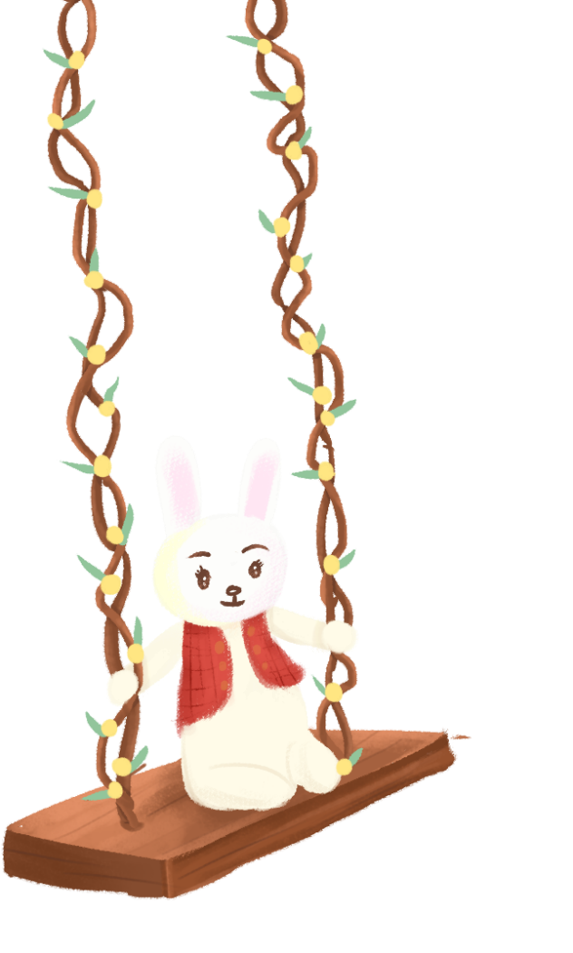



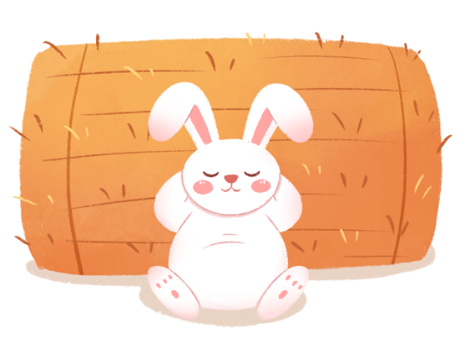
GHI
NHỚ
Câu ghép là câu do nhiều vế câu ghép lại.
Mỗi vế câu ghép thường có cấu tạo giống một câu đơn (có đủ chủ ngữ, vị ngữ) và thể hiện một ý có quan hệ chặt chẽ với ý của những vế câu khác.

Slide 13



Nêu ví dụ về câu ghép.
Em đi học còn mẹ em đi làm.
Trời âm u, mây đen kéo về ầm ầm.
Mặt trời lên, sương tan dần.

